Slide 1
因势利导 简化流程
从泛基因型方案看丙肝消除
CN-EPC-0087

Slide 2
目录
简化诊疗对丙肝消除的重要性
泛基因型DAA方案简化丙型肝炎诊疗流程
SOF/VEL是适用于中国丙肝消除的泛基因型DAA方案
DAA：直接抗病毒药物；SOF/VEL：索磷布韦维帕他韦

Slide 3
中国丙肝消除进行时
中国HCV累积诊断率
中国HCV累积治疗率
WHO目标
完成
完成
WHO目标
32.8%
11%
80%
90%
数据截止2020年
注：数据来自国际专业机构Polaris Observatory官网
HCV：丙型肝炎病毒；WHO:世界卫生组织
https://cdafound.org/polaris-countries-dashboard/ (访问日期2023年5月18日)

Slide 4
中国丙肝消除实践，面临诊疗衔接率低的挑战
回顾性研究分析重庆医科大学第二附属医院的111,916例患者抗-HCV抗体检测结果
丙肝抗体阳性患者比例为1.4%(n=1611)，其中接受HCV RNA检测的比例为79.08%，HBV RNA阳性率为58.85%，开始抗病毒治疗的患者比例为26.86%，完成治疗的患者比例仅22.9%，实现SVR的患者比例仅16.83%
患者比例
HCV：丙型肝炎病毒
Zhi-Wei Chen,et al.J Clin Transl Hepatol . 2018 Dec 28;6(4):385-390.

Slide 5



丙肝诊疗衔接率低的主要障碍之一为诊疗流程复杂
无症状，不知自己感染 HCV
对接受治疗存在恐惧感
疾病污名化，不愿就诊
恐惧高频的随访和抽血检查
患者层面¹⁻⁴
不了解疾病结局，治疗意愿低
对更短的治疗方案和减少监测频率有强烈愿望
HCV 检测分两步，
患者需多次就医及抽血
医疗机构距离远、就诊不方便
医疗服务
层面^{5–7}
多层转诊，患者流失率高
缺乏患者支持服务， 如个案经理、社会工作者
HCV：丙型肝炎病毒
Khokhar et al. Dig Dis Sci. 2007;52(5):1168-76.
Vy H. Nguyen,et al.AASLD 2022.Abstract 1279.
M Elle Saine,et al.J Viral Hepat. 2020 Jun 5.
Dan-Dan Bian,et al.Medicine (Baltimore) . 2017 Aug;96(34)e7885.
Coffin et al. Hepat Med. 2014;6:79-87.
Fusfeld et al. BMC Infect Dis. 2013;13(1):234.
Clark et al. Patient Prefer Adher. 2012;6:285
Notes:
从筛查到治疗中有哪些主要障碍呢？
患者层面:一些患者没有症状，不知道自己感染 HCV；一些患者对疾病本身不了解，治疗意愿低甚至对接受治疗存在恐惧感；另外，也有部分患者担心被歧视而不愿就诊
医疗服务层面:一方面 HCV 检测分为抗体和核酸两步，患者需多次就医及抽血，加之可能需要多层转诊，患者的流失率高；另一方面，一些住在偏远地方的患者就医不方便，就医主动性不高。此外，目前医院体系中的患者支持服务相对较少，也有待完善

Slide 6
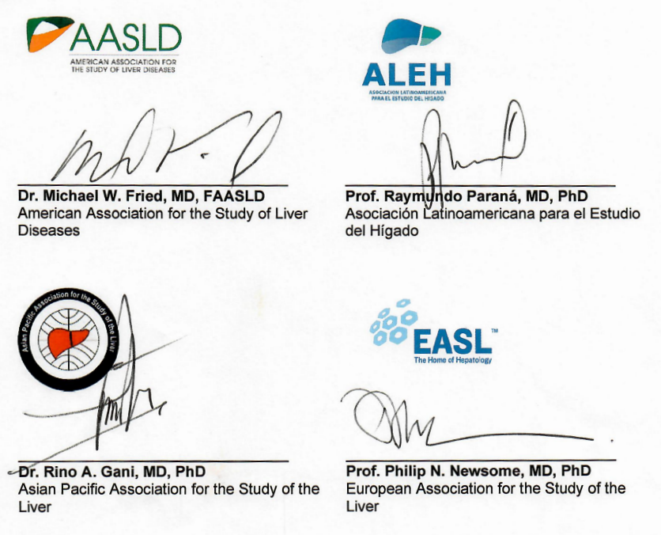


追求丙肝消除，全球四大肝病学会呼吁采用简化诊治策略
Call to Action for Liver Associations to Advance ProgressTowards Viral Hepatitis Elimination: A Focus on Simplified Approaches to HCV Testing and Cure.
亚太肝病学会(APASL)
拉丁美洲肝病学会(ALEH)
2019 年， 全球四大肝病学会联合克林顿健康倡议组织， 发出针对病毒性肝炎的共同倡议，提出四大策略：
美国肝病学会(AASLD)
欧洲肝病学会(EASL)
策略一：简化诊治策略
力求实现 HCV“ 一站式” 诊治目标¹⁻²
通过快速抗体筛查和单次触发病毒载量测试，一次就诊即可确诊HCV 感染
应用泛基因型 DAA 标准化治疗方案，在开始治疗前无需基因型检测
为了确认治愈*，在治疗结束后 12 周，进行第2次病毒载量测试评估SVR
注：文中“治愈”指实现持续病毒学应答
HCV：丙型肝炎病毒；SVR:持续病毒学应答；DAA:直接抗病毒药物
https://www.aasld.org/sites/default/files/2019-11/2019-HCVElimination-CallToAction-v2.pdf
饶慧瑛,李明阳,魏来.中华肝脏病杂志,2020.28(10):809-811.
Notes:
Simpified approaches

Slide 7
WHO指南更新，推荐简化HCV诊疗服务
服务下沉——Decentralization
建议在次级保健或社区为基础的场所提供HCV检测和治疗服务，以增加诊断、管理和治疗的渠道。这些场所包括初级保健，降低危害场所，监管场所和HIV诊所，以及社区为基础的机构和外展服务
服务下沉
任务分担——Task-sharing
资源整合——Integration
建议将HCV检测和治疗与次级保健场所目前已有的管理服务相结合。这些服务包括初级保健，降低危害(针头与注射器项目NSP/阿片类药物维持治疗OAMT点)，监管场所和HIV诊所
建议由非专科医师和护士提供HCV检测，管理和治疗，以扩大诊断、管理和治疗的覆盖
任务分担
资源整合
https://www.who.int/news/item/24-06-2022-WHO-pulishes-updated-guidance-on-hepatitis-C-infection

Slide 8
真实世界研究结果：
应用泛基因型DAA方案简化治疗，可节省医疗资源
美国真实世界回顾性研究
373$
简化治疗
727$
标准方案
257$
简化治疗
504$
标准方案
简化治疗流程可降低医疗资源的使用率，节省成本*
HCV：丙型肝炎病毒；DAA:直接抗病毒药物
*在3539例HCV患者中评价应用AASLD(美国肝病学会)-IDSA(美国感染病学会)简化流程治疗的经济学影响
Sunil Majethia,et al.J Manag Care Spec Pharm. 2021 Oct 22;1-10.

Slide 9
目录
简化诊疗对丙肝消除的重要性
泛基因型DAA方案简化丙型肝炎诊疗流程
SOF/VEL是适用于中国丙肝消除的泛基因型DAA方案
DAA：直接抗病毒药物；SOF/VEL：索磷布韦维帕他韦

Slide 10
泛基因型时代以前的HCV的诊疗评估
  泛基因时代以前，HCV治疗前评估需要考虑基因型、肝硬化状态、基线RAVs和DDI等多方面的因素
血清学检测(抗-HCV抗体)
确诊病毒感染(HCV RNA)
治疗前评估
基因型
纤维化/肝硬化评估
RAVs²
潜在DDIs等
选择特定基因型抗病毒方案
疗效监测
SVR12
肝功能
HCC
改编自2017 WHO和AASLD/IDSA指南¹⁻²
RAVs：耐药相关变异；DDI：药物相互作用；SVR：持续病毒学应答；HCC：肝细胞癌
WHO. Guidelines on hepatitis B and C testing. Updated Feb, 2017. P27.
AASLD. IDSA. HCV Guidance: Recommendations for Testing, Managing, and Treating Hepatitis C. Updated: September 21, 2017. P52.

Slide 11
2022年版指南 HCV筛查、诊断、治疗流程已进一步简化
泛基因型DAA方案是首选方案
2019版指南¹
2022版指南²更新
抗-HCV抗体检测
快速诊断测试，即时检测
血清学检测
抗-HCV +
抗-HCV -
HCV RNA或核心抗原
指血或静脉血即时检验
阳性
阴性
确诊当前感染
HCV 感染
无HCV 感染
治疗目标：清除HCV，获得治愈*
肝脏疾病
严重程度
肾脏功能
HCV RNA
水平
HBsAg
合并疾病/
合并用药
HCV
基因型*
治疗前评估
仅必要时检测
治疗药物选择
DAA方案治疗(首选泛基因型DAA方案)
治疗终点：SVR12/24
SVR12
监测
评估疗效
毒副作用
HCC
注：文中“治愈”指实现持续病毒学应答
HCV：丙型肝炎病毒；HBsAg：乙型肝炎病毒表面抗原；DAA：直接抗病毒药物；SVR：持续病毒学应答；HCC：肝细胞癌
中华医学会肝病学分会, 中华医学会感染病学分会. 中华肝脏病杂志, 2019, 27(12):962-979.
中华医学会肝病学分会, 中华医学会感染病学分会. 中华肝脏病杂志，2022;30(12) :1332–1348.

Slide 12
泛基因型DAA简化HCV诊疗流程，但仍有继续简化的空间
基因型
肝纤维化状态
肾功能评估
DDI
RAVs
干扰素、基因特异型药物 时代
需根据基因型选择 方案，治愈率*低
需根据肝纤维化状态选择方案，且评估手段存在局限性
需结合CKD分期确定治疗方案，且部分基因特异型方案治疗需减量
药物选择多，DDI不同
如DDI风险可能不明确，需要停用/推迟合并用药
DAA的单药治疗容易导致耐药的发生
泛基因型DAA治疗时代
已知基因型和主要基因型均可达90%以上治愈率*，部分DAA对无法确定基因型也能实现高治愈率*
部分DAA药物能用于各肝纤维化分期患者，且对所有分期患者均实现高治愈率*
部分DAA药物在不同分期人群中方案统一
部分DAA药物相互作用较少，且明确
现推荐的DAAs 方案 不再需要检测RAVs
可简化的流程
基因型检测
肝纤维化评估
肾功能评估
DDI管理
HCV：丙型肝炎病毒；CKD：慢性肾脏病；DDI：药物相互作用；RAS：耐药相关替代突变
注：文中“治愈”指实现持续病毒学应答
丙型肝炎防治指南(2022年版)-中华医学会肝病学分会, 中华医学会感染病学分会. 中华肝脏病杂志, 2022, 30(12):1332-1348.

Slide 13

中国HCV基因型以GT1b型为主，10%为混合型/亚型无法识别
总体
全国GT1b患者占56.8%¹
南部和西部地区的HCV基因型多样化
北
西
中
东
逾10%为混合型和无法识别亚型¹
南
突变重组：1b/2K 欧洲多见
新基因型：GT7和GT8²⁻³
HCV基因型
1b
混合型
无法识别
其他*
GT：基因型；*包括：2b、3b、6c、1a、2a or 2c、3a、6a or 6b
Huiying Rao,et al.J Gastroenterol Hepatol. 2014 Mar;29(3):545-53.
Donald G Murphy,et al.J Clin Microbiol. 2015 Mar;53(3):967-72.
Borgia SM,et al. J Infect Dis. 2018 Jun 30.

Slide 14
肝脏疾病严重程度评估存在一定的局限性
FIBROSCAN®
临界值：13KPa
敏感性：72%-77%
特异性：85%-90%
APRI
临界值：1.0/2.0
敏感性：77%/48%
特异性：75%/94%
FIB-4
临界值：1-45/3.25
敏感性：90%/55%
特异性：58%/92%
临界值：F3与F4之间
无肝硬化/代偿性肝硬化患者
仍然被归类至
血小板减少
门脉高压、
酗酒
严重肝病
肝癌
错误分类
或
漏诊
存在危险因素
有失代偿史
无肝硬化/代偿性肝硬化
APRI：天冬氨酸氨基转移酶/血小板比值指数；FIB-4：肝纤维化-4 指数
European Association for the Study of the Liver. J Hepatol. 2020 Nov;73(5)1170-1218.
FDA warns about rare occurrence of serious liver injury with use of hepatitis C medicines Mavyret, Zepatier, and Vosevi in some patients with advanced liver disease. Accessed: Aug, 2019. https://www.fda.gov/drugs/drug-safety-and-availability/fda-warns-about-rare-occurrence-serious-liver-injury-use-hepatitis-c-medicines-mavyret-zepatier-and

Slide 15
HCV合并CKD患者发病率高，治疗还需考量肾脏疾病严重程度
HCV 感染者合并有CKD 的比例远远高于普通人群，8.5%的20~64 岁及26.5% 的超过65 岁的HCV 感染者合并有CKD
HCV 感染合并CKD包括慢性肾病、血液透析及肾衰竭的患者。治疗前应该评估两种疾病的风险及疾病的严重程度，然后决定选择何种治疗方案
2022版指南中，HCV合并CKD患者
只能选择部分DAA方案
推荐意见12：所有合并HCV感染的CKD患者,均应立即接受抗病毒治疗。根据基因型可选择格拉瑞韦/艾尔巴韦,索磷布韦/维帕他韦,其次为来迪派韦/索磷布韦。肾移植后患者,可选择索磷布韦/维帕他韦,或来迪派韦/索磷布韦,不需要调整免疫抑制剂剂量(A1)
HCV：丙型肝炎病毒；CKD：慢性肾脏病；eGFR：估算肾小球滤过率
中华医学会肝病学分会, 中华医学会感染病学分会. 中华肝脏病杂志, 2022, 30(12):1332-1348

Slide 16
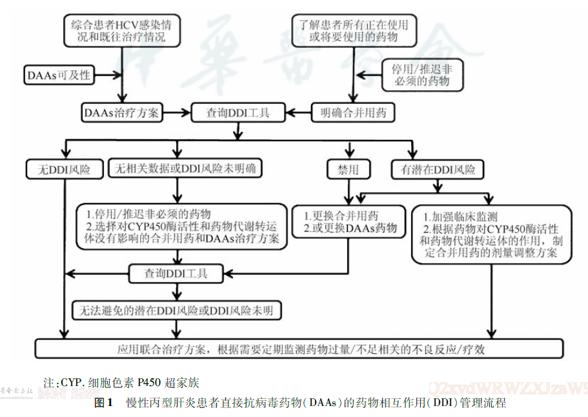
HCV治疗药物容易与其他药物产生DDI，临床需要专门对DDI管理
大部分DAAs经过多种药物代谢酶代谢和不同的药物转运蛋白进行转运，容易与其他药物产生药物相互作用(DDI)
DDI是指两种或两种以上药物同时或在一定时间内先后使用时，在机体因素(药物代谢酶、药物转运蛋白、药物结合蛋白、药物基因多态性等)的参与下，药物因彼此之间交互作用而发生的药动学或(和)药效学的变化，临床表现为药效学增加和(或)不良反应加重，也可表现为药效减弱和(或)不良反应减轻
慢性丙型肝炎患者常见合并疾病为糖尿病、高血压、冠心病、胃十二指肠炎和(或)溃疡、慢性乙型肝炎、高脂血症、心律失常和精神疾病。合并常用药物主要为降糖药物、降压药物、降脂药物、胃肠用药、精神疾病用药、核苷和核苷酸类药物、心律失常药物和免疫抑制剂
如果DDI风险未明或查询工具中无相关数据，请相关专业会诊并遵照相关疾病的诊疗指南、停用或推迟合并用药
HCV：丙型肝炎病毒；DDI：药物相互作用；DDA：直接抗病毒药物
中华医学会肝病学分会, 中华医学会感染病学分会. 中华肝脏病杂志, 2022, 30(12):1332-1348

Slide 17
泛基因型时代下的丙肝治疗：谁是丙肝消除至简方案？
泛基因型DAA方案¹
真正的“简”化
丙肝消除
是否可以治疗所有基因型？
是否可用于所有肝功能状态患者？
是否可以用于肾功能不全人群？
DDI是否明确，且可查询？
索磷布韦维帕他韦
格卡瑞韦/哌仑他韦
可洛派韦+索磷布韦
对每一个丙肝患者负责，不放弃任何一个患者
DDI：药物相互作用
中华医学会肝病学分会, 中华医学会感染病学分会. 中华肝脏病杂志, 2022, 30(12):1332-1348.

Slide 18
目录
简化诊疗对丙肝消除的重要性
泛基因型DAA方案简化丙型肝炎诊疗流程
SOF/VEL是适用于中国丙肝消除的泛基因型DAA方案
DAA：直接抗病毒药物；SOF/VEL：索磷布韦维帕他韦

Slide 19
全球Ⅲ期研究
SOF/VEL对基因1-6型、无法确定基因型总体治愈率*达98%¹⁻²
不同基因型患者
1015
323
237
264
116
34
41
53
1035
328
238
277
116
35
41
55
对 ASTRAL-1,-2,和-3中1035例GT1-6和61例无法确定基因型接受SOF/VEL治疗患者数据进行回顾性整合分析
GT：基因型； SOF/VEL：索磷布韦维帕他韦
注：文中“治愈”指实现持续病毒学应答
Agarwal K, EASL 2016, Poster SAT-195.
Lim, APASL 2017, OP146.

Slide 20
REAL-C真实世界研究中国队列
SOF/VEL治疗混合基因型/未知基因型患者具有高治愈率*
不同基因型患者
研究结果显示，各基因型患者对DAA药物耐受良好，包括GT3a/3b在内的患者展现了较高的治愈率*(总体98.0%)
严重不良事件较低(1.1%)，9例患者终止治疗，最常见的不良事件为贫血(13.1%，大多数接受RBV治疗)
SVR (%)
842
859
170
172
6
6
6
6
16
16
21
22
基因3a型
基因3b型
应用SOF/VEL的基因3型肝硬化患者中64.9%联用RBV 1名基因型为3b的患者肝硬化状态未知
注：文中“治愈”指实现持续病毒学应答；GT：基因型；SVR：持续病毒学应答；DAA：直接抗病毒药物；RBV：利巴韦林； SOF/VEL：索磷布韦维帕他韦
REAL-C研究是一项在中国大陆、中国香港、中国台湾、日本和韩国开展的观察性登记研究。本研究包括2017年6月至2019年5月期间中国大陆12个中心(9个省和3个直辖市)DAAs治疗患者数据。研究评估了中国国家药品监督管理局(NMPA)批准的DAA方案在中国大陆地区不同基因型患者(包括基因3型)真实世界的有效性、安全性和耐受性，以及治疗后患者肝功能的变化
Fanpu Ji, et al. J Gastroenterol Hepatol. 2020 Jul 22.
Notes:
DDI临床表现为药效学增加和(或)不良反应加重，也可表现为药效减弱和(或)不良反应减轻

Slide 21
中国真实世界研究数据
SOF/VEL治疗混合基因型/未知基因型患者具有高治愈率*
不同基因型患者
混合基因型患者
未知基因型患者
回顾性单中心队列研究评价了SOF/VEL治疗41例混合基因型患者的疗效和安全性¹
回顾性真实世界队列研究评价了96例未知基因型HCV患者接受含SOF方案治疗的疗效和安全性
SVR12
SVR12
39
41
39
39
16
16
注：文中“治愈”指实现持续病毒学应答； SOF/VEL：索磷布韦维帕他韦；SOF：索磷布韦；SVR：持续病毒学应答
Yuan-Jie Ding,et al.J Gastroenterol Hepatol. 2021 May 12.
Juan Li,et al.Medicine (Baltimore). 2020 Oct 23;99(43)e22726.
Notes:
DDI临床表现为药效学增加和(或)不良反应加重，也可表现为药效减弱和(或)不良反应减轻

Slide 22
SOF/VEL治疗不同肝纤维化状态患者均有高治愈率*
肝硬化患者
多国真实世界研究¹
SVR12
SVR12/24
SVR12/24
96
107
96
102
424
426
114
114
2813
2844
699
708
1051
1077
480
494
71
71
12项真实世界队列数据的汇总分析，共纳入欧美7个国家5541例接受SOF/VEL 12周治疗患者的数据，主要研究终点为SVR12/24
中国台湾一项回顾性-前瞻性、观察性、多中心真实世界研究评估了3480例成人丙型肝炎患者接受SOF/VEL±RBV治疗12周的疗效和安全性，主要终点为SVR12
注：文中“治愈”指实现持续病毒学应答； SOF/VEL：索磷布韦维帕他韦；SVR：持续病毒学应答；RBV：利巴韦林
Mangia A,et al. ILC 2019. GS-0315.
Cheng PN,et al.Infect Dis Ther. 2022 Feb;11(1):485-500.
Notes:
DDI临床表现为药效学增加和(或)不良反应加重，也可表现为药效减弱和(或)不良反应减轻

Slide 23
中国真实世界研究数据
SOF/VEL治疗失代偿期患者具有高治愈率*，且能改善肝脏储备功能
肝硬化患者
  中国台湾一项多中心真实世界研究共纳入107例Child-Pugh B/C级HCV相关肝硬化患者，接受SOF/VEL (400/100mg/天) +RBV(剂量参照说明书推荐)治疗12周
  研究分别在可评价人群(EP)、改良EP和意向治疗人群(PP)中评价药物疗效，并评估96例实现SVR12患者的肝功能变化及药物治疗的安全性
SVR12
肝功能变化
SVR12
患者比例
96
107
96
102
96
96
Child-Pugh
评分改善
MELD评分
改善
MELD评分
改善≥3分
安全性：研究期间24例患者发生严重不良事件，含6例患者死亡，但均与SOF/VEL和RBV的治疗无关；报告率≥10%的不良事件包括疲乏(82.2%)、恶心(22.4%)、头痛(19.6%)、失眠(16.8%)、腹泻(15.0%)、头晕(14.0%)、瘙痒(12.1%)和呼吸困难(10.3%)。无患者发生3级以上的ALT升高
注：文中“治愈”指实现持续病毒学应答；SOF/VEL：索磷布韦维帕他韦； SVR：持续病毒学应答； RBV：利巴韦林；ALT：丙氨酸氨基转氨酶
注：EP包括接受至少一剂SOF/VEL联合RBV 的患者；改良EP包括完成SOF/VEL联合RBV12周治疗的患者；PP包括具有可用 SVR12 数据的患者
Chen-Hua Liu,et al.Clin Mol Hepatol. 2021 Jul 13.
Notes:
DDI临床表现为药效学增加和(或)不良反应加重，也可表现为药效减弱和(或)不良反应减轻

Slide 24
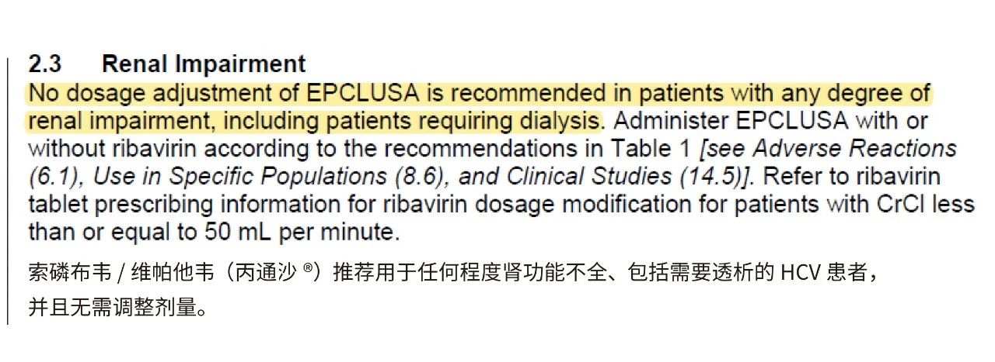
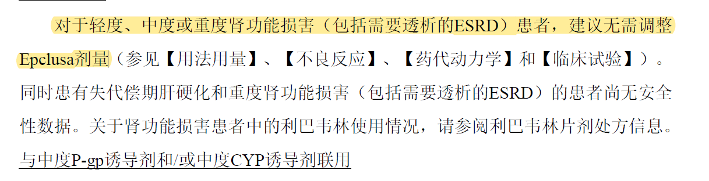

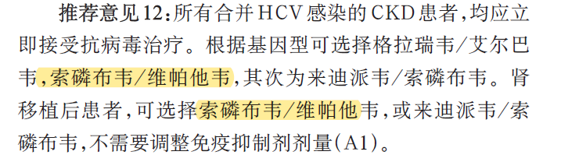
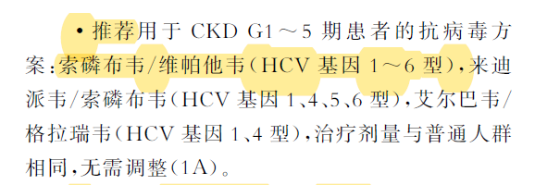
SOF/VEL可用于任何程度肾功能不全、包括ESRD血透患者，且无需调整剂量
肾功能不全患者
SOF/VEL FDA说明书¹
SOF/VEL中国说明书²
丙型肝炎防治指南(2022 年版)推荐³
慢性肾脏病合并丙型肝炎病毒感染诊断、治疗和预防的临床实践指南(2023年版)推荐⁴
ESRD:终末期肾脏病；HCV：丙型肝炎病毒
EPCLUSA prescribing information. FDA. 11/2019
索磷布韦维帕他韦片说明书. 核准日期 2018年5月23日，修改日期 2020年7月13日.
中华医学会肝病学分会, 中华医学会感染病学分会. 中华肝脏病杂志, 2022, 30(12): 1332-1348.
梅长林,张文宏,戴兵.中国感染控制杂志,2023,22(04):369-382.
Notes:
DDI临床表现为药效学增加和(或)不良反应加重，也可表现为药效减弱和(或)不良反应减轻

Slide 25
中国台湾真实世界研究数据
SOF/VEL治疗重度肾功能损害丙型肝炎患者实现高治愈率*
肾功能不全患者
  安全性：SOF/VEL治疗伴重度肾功能损害丙型肝炎患者的整体安全性良好，无DAA药物治疗相关严重不良事件¹⁻²
合并CKD4-5期的代偿期/失代偿期肝病患者¹
接受透析的HCV感染者²
SVR12
SVR12
172
181
172
172
9
10
9
9
94
105
86
86
中国台湾一项真实世界研究评价了SOF/VEL±RBV治疗合并肾脏损伤的丙型肝炎代偿期(n=181)/失代偿期(n=10)患者的疗效和安全性
中国台湾ERASE-C研究 是一项针对血液透析中心尿毒症患者HCV微消除的研究，此处分析105例患者接受SOF/VEL治疗12周的数据
注：文中“治愈”指实现持续病毒学应答；EP分析包括接受至少一剂 SOF/VEL ±RBV 的患者；PP分析包括具有可用 SVR12 数据的患者.CKD：慢性肾脏病；SOF/VEL：索磷布韦维帕他韦；RBV：利巴韦林；HCV：丙型肝炎病毒；SVR：持续病毒学应答
Chen-Hua Liu,et al.Gut. 2022 Jan;71(1):176-184.
Ming-Lung Yu,et al.Gut. 2020 Dec 10;gutjnl-2020-323277.
Notes:
DDI临床表现为药效学增加和(或)不良反应加重，也可表现为药效减弱和(或)不良反应减轻

Slide 26
SOF/VEL治疗具有较少的DDI考虑，且明确可查询
DDI
 |  | 索磷布韦 /维帕他韦
抗心律失常药 | 胺碘酮
 | 地高辛
 | 维那卡兰
 | 氟卡尼
β受体 阻滞剂 | 阿替洛尔
 | 比索洛尔
 | 卡维地洛
 | 普萘洛尔
钙通道 阻滞剂 | 氨氯地平
 | 地尔硫卓
 | 硝苯地平
高血压和 心力衰竭药物 | 阿利吉仑
 | 氯沙坦
 | 多沙唑嗪
 | 依那普利
降脂药 | 阿托伐他汀
 | 苯扎贝特
 | 依泽替米贝
 | 非诺贝特
 | 氟伐他汀
 | 吉非罗齐
 | 洛伐他汀
 | 匹伐他汀
 | 普伐他汀
 | 瑞舒伐他汀
 | 辛伐他汀
 |  | 索磷布韦 /维帕他韦
抗抑郁药 | 阿米替林
 | 西酞普兰
 | 度洛西汀
 | 艾司西酞普兰
 | 氟西汀
 | 帕罗西汀
 | 舍曲林
 | 曲唑酮
 | 文拉法辛
抗精神病药 | 氨磺必利
 | 阿立哌唑
 | 氯丙嗪
 | 氯氮平
 | 氟哌噻吨
 | 氟哌啶醇
 | 奥氮平
 | 帕潘立酮
 | 喹硫平
 | 利培酮
 | 珠氯噻醇
免疫 抑制剂 | 硫唑嘌呤
 | 环孢素
 | 依那西普
 | 吗替麦考酚酯
 | 西罗莫司
 | 他克莫司
 |  | 索磷布韦 /维帕他韦
核苷类 逆转录酶 抑制剂 | 阿巴卡韦
 | 恩曲他滨
 | 拉米夫定
 | 替诺福韦
 | 丙酚替诺福韦
非核苷类逆转录酶 抑制剂 | 依法韦仑
 | 依曲韦林
 | 奈韦拉平
 | 利匹韦林
蛋白酶 抑制剂 | 阿扎那韦 /利托那韦
 | 阿扎那韦 /考比思他
 | 达芦那韦 /利托那韦
 | 达芦那韦 /考比思他
 | 洛匹那韦 /利托那韦
进入/整合酶抑制剂 | 多替拉韦
 | E/C/F/TDF
 | E/C/F/TAF
 | 马拉韦罗
 | 拉替拉韦
潜在相互作用
无相互作用
存在相互作用，不可合用
DDI：药物相互作用
www.hep-druginteractions.org 获取日期2022.11
Notes:
DDI临床表现为药效学增加和(或)不良反应加重，也可表现为药效减弱和(或)不良反应减轻

Slide 27

SOF/VEL大道至简
SOF/VEL治疗简单
真正的简化诊疗流程
助力丙肝消除
1
片药物¹
可以治疗所有基因型
可用于所有肝功能状态患者
可以用于肾功能不全人群
DDI明确，且可查询
对每一个丙肝患者负责，不放弃任何一个患者
2
次检测²
3
3
个月疗程¹
DDI：药物相互作用
索磷布韦维帕他韦片说明书(中文) 核准日期 2018年5月23日，修改日期 2020年7月13日.
European Association for the Study of the Liver. J Hepatol. 2020 Nov;73(5)1170-1218.
Notes:
f85443b4-b451-41b1-a119-9df730ac1726.source.3.zh-Hans

Slide 28
多国丙肝消除实践中，
应用泛基因型DAA方案简化诊疗的疗效与标准诊疗相当
最小监测法(minmon)
ACTG A5360是一项4期开放标签单臂试验，在巴西、南非、泰国、乌干达和美国的38个中心进行
纳入≥18岁的HCV感染初治及代偿期肝硬化和HIV/HCV共感染患者，接受SOF/VEL治疗12周
MINMON方法应用SOF/VEL治疗和标准监测的疗效相当, SVR为95.0%
无定期随访与实验室检测；
仅在治疗第4周评估依从性，第24周(22周~28周)左右评估治疗应答
无需检测
基因型
一次性处方
全疗程药物
(SOF/VEL)
HCV：丙型肝炎病毒； HIV：人类免疫缺陷病毒；DAA：直接抗病毒药物；SOF/VEL：索磷布韦维帕他韦；SVR：持续病毒学应答
Solomon SS,et al.Lancet Gastroenterol Hepatol. 2022 Apr;7(4):307-317.

Slide 29
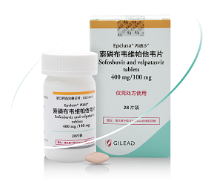

SOF/VEL医保无基因型限制，可节省诊断费用，简化流程
SOF/VEL(索磷布韦维帕他韦片)¹
适应症取消限制，支付范围为成人慢性丙型肝炎病毒感染
价格降低24.68%
价格下调至3290元/瓶，12周总疗程费用为9870元
SOF/VEL用法用量及疗程²
原研单片复方制剂
每日1片*，疗程12周 随食物或不随食物服用均可
丙通沙®
*失代偿肝硬化患者需联合利巴韦林
SOF/VEL：索磷布韦维帕他韦
国家基本医疗保险、工伤保险和生育保险药品目录. (医保发〔2021〕50号)
索磷布韦维帕他韦片说明书. 核准日期 2018年5月23日，修改日期 2020年7月13日

Slide 30

总结
中国丙肝消除进行时，实践中面临诊疗衔接率低的挑战，而主要障碍之一为诊疗流程复杂。全球四大肝病学会与WHO指南均强调简化诊疗对丙肝消除的重要性，且真实世界数据证实应用泛基因型DAA简化治疗可节省医疗资源
2022年版指南 HCV筛查、诊断、治疗流程已进一步简化，泛基因型DAA方案是首选方案，但诊疗流程中“基因型检测”、“肝纤维化评估”、“肾功能评估”、“DDI管理”等环节仍有简化空间
SOF/VEL治疗简单，基于其治疗不同基因型/肝纤维化状态/肾功能状态人群的高治愈率*，同时DDI明确且较少，可真正的简化诊疗流程，助力丙肝消除
注：文中“治愈”指实现持续病毒学应答； HCV：丙型肝炎病毒；DAA：直接抗病毒药物；DDI：药物相互作用； SOF/VEL：索磷布韦维帕他韦

